Slide 1
Производная функции
Производные высших порядков
Производные от функций, заданных параметрически
Дифференциал функции
Геометрический смысл дифференциала
Основные теоремы о дифференциалах
Применение дифференциала в приближенных вычислениях
Некоторые теоремы о дифференцируемых функциях
Правило Лопиталя

Slide 2



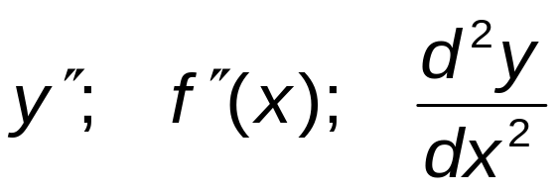

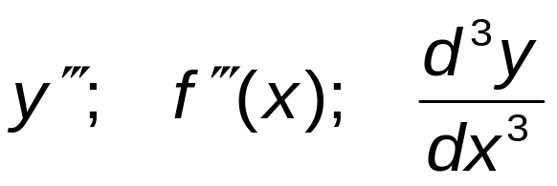

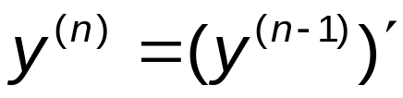
Производные высших порядков
Производная функции есть также функция от x и называется производной первого порядка.
Если функция дифференцируема, то ее производная называется производной второго порядка и обозначается:
Итак:
Производная от производной второго порядка, если она существует называется производной третьего порядка и обозначается:
Итак:
Производной n – ого порядка (или n – ой производной) называется производная от производной n -1 - ого порядка.

Slide 3
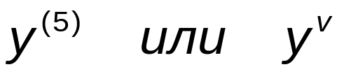

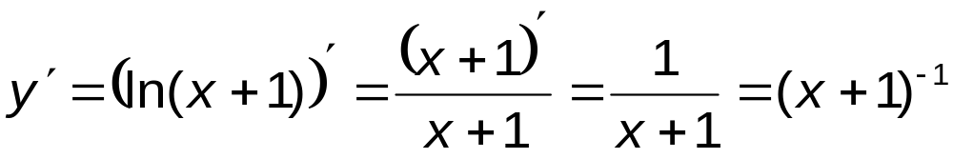
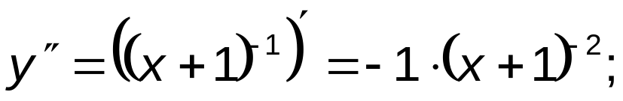
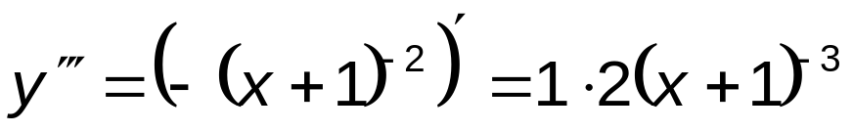
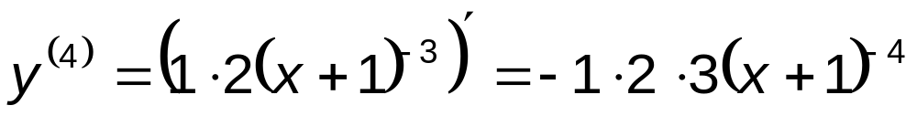
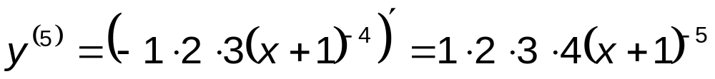
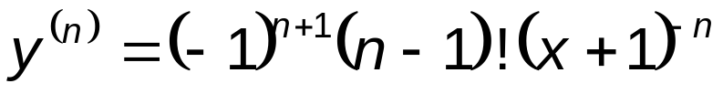
Производные высших порядков
Начиная от производной 4 порядка , производные обозначаются римскими цифрами или цифрами в скобках:
- производная пятого порядка.
Вычислить производную n – ого порядка от функции:

Slide 4
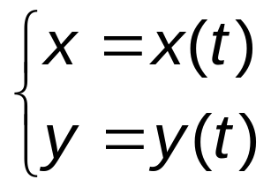
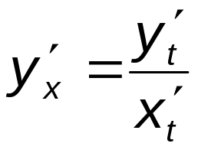
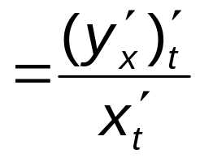
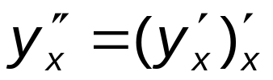

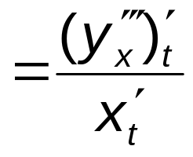
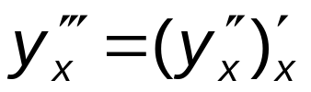
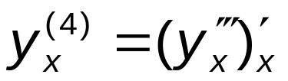
Производные от функций, заданных параметрически
Пусть функция y = f(x) задана параметрически уравнениями:
Производная первого порядка от этой функции находится по формуле:
Найдем производную второго порядка:
Аналогично получаем:
и т. д.

Slide 5
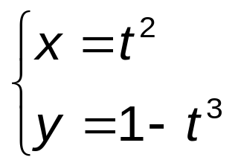
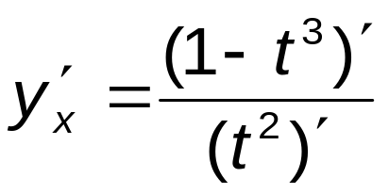
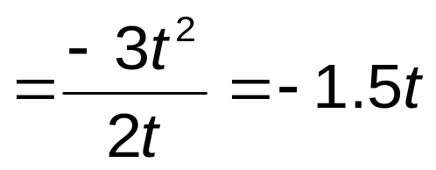
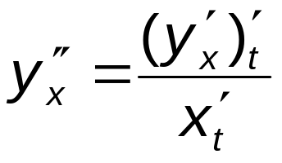
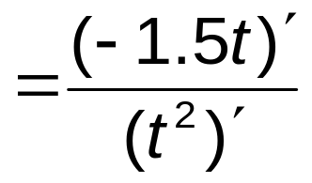
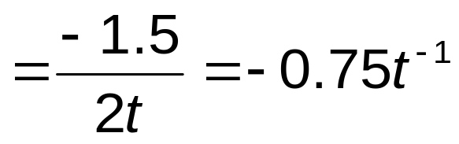
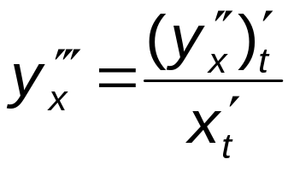
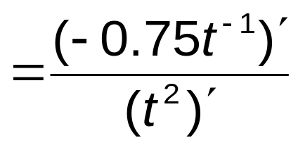
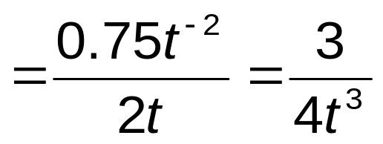
Производные от функций, заданных параметрически
Вычислить производную 3 – ого порядка от функции:

Slide 6
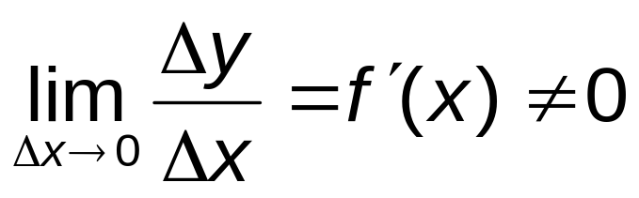
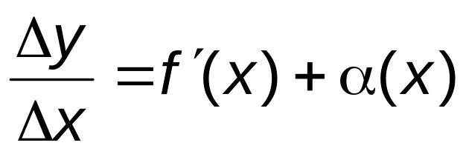

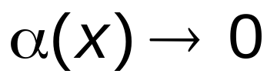

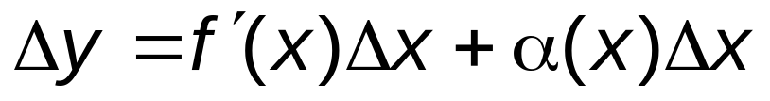




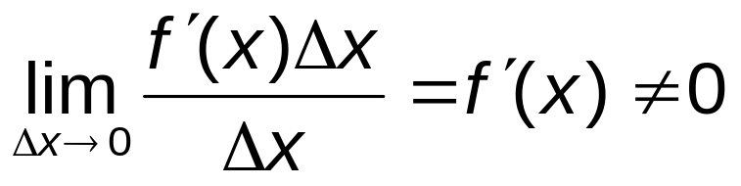
Дифференциал функции
Пусть функция y = f(x) имеет в некоторой точке х отличную от нуля производную, следовательно существует предел:
где
при
По теореме о связи функции, ее предела и бесконечно малой функции
Таким образом, приращение функции представляет собой сумму двух слагаемых: и , являющимися бесконечно малыми при .
При этом первое слагаемое есть бесконечно – малая одного порядка с , так как:

Slide 7
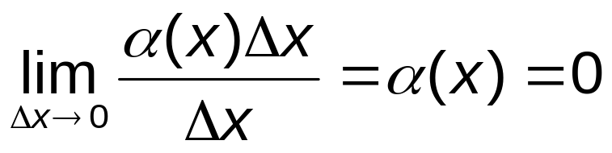





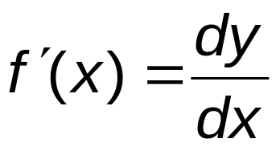

Дифференциал функции
Второе слагаемое есть бесконечно малая функция более высокого порядка по сравнению с , так как:
Поэтому первое слагаемое называют главной частью приращения функции.
Дифференциалом функции y = f(x) в точке х называется главная часть ее приращения:
Найдем дифференциал независимой переменной, то есть функции :
Дифференциал независимой переменной равен приращению этой переменной
Дифференциал функции равен произведению производной функции на дифференциал независимой переменной
Поэтому:

Slide 8


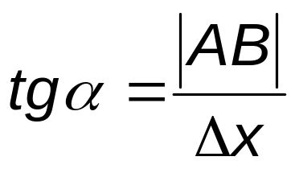

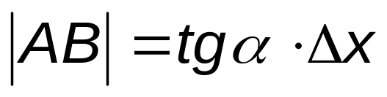
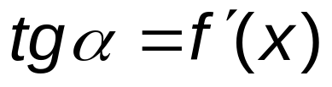
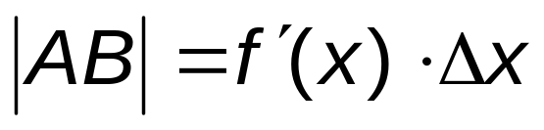

Геометрический смысл дифференциала
Проведем к графику функции y = f(x) в точке М(x, y) касательную
y
Рассмотрим ординату касательной для точки x+Δx.
f(x+ Δx )
М₁
B
Из прямоугольного треугольника AВМ имеем:
М
f(x )
A
α
0
х
x+Δx
х
Согласно геометрическому смыслу производной,
Дифференциал функции y = f(x) в точке x равен приращению ординаты касательной к графику функции в этой точке, когда x получает приращение Δx.

Slide 9

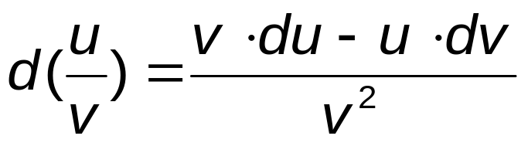

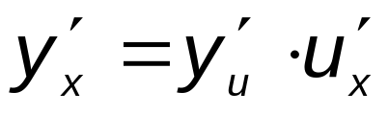
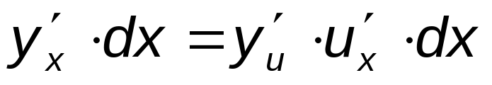
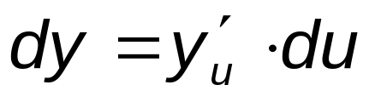
Основные теоремы о дифференциалах
Теорема 1
Дифференциал суммы, разности, произведения и частного двух дифференцируемых функций находится по формулам:
Теорема 2
Дифференциал сложной функции равен произведению производной этой функции по промежуточному аргументу на дифференциал этого промежуточного аргумента.
dy
Это свойство дифференциала называют инвариантностью (неизменностью) формы дифференциала.
du

Slide 10

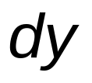


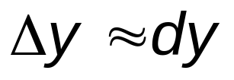


Приложение дифференциала в приближенных вычислениях
Как известно, приращение функции можно представить в виде:
Отбрасывая бесконечно малую более высокого порядка, чем , получим приближенной равенство:
dy
Это равенство позволяет с большой точностью вычислять приращение любой дифференцируемой функции.
Подставим в равенство выражения для приращения и дифференциала функции:
₀
₀
₀
Формула позволяет приближенно вычислять значение функции в точке x₀+Δx, зная значение функции в точке x₀.

Slide 11


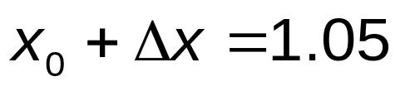
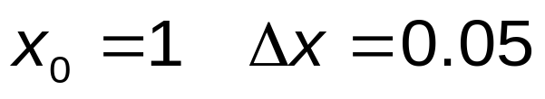
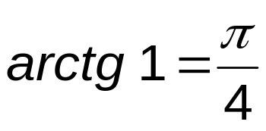
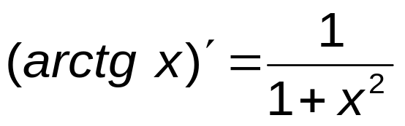
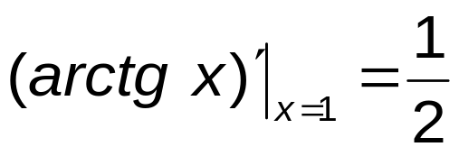
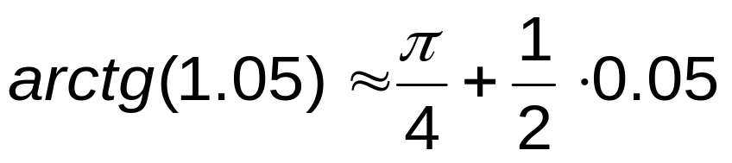

Приложение дифференциала в приближенных вычислениях
Вычислить приближенно:
Рассмотрим функцию:
Так как
то

Slide 12

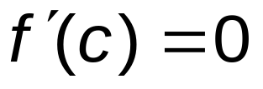
Некоторые теоремы о дифференцируемых функциях
Теорема Ролля
(теорема о корнях производной)
Если функция f(x) непрерывна на отрезке [a; b], дифференцируема на интервале (a; b) и на концах интервала принимает одинаковые значения f(a) = f(b), то найдется хотя бы одна точка , в которой производная обращается в ноль.
Геометрическая интерпретация:
y
Если функция удовлетворяет условиям теоремы Ролля, то на графике функции найдется хотя бы одна точка, в которой касательная к графику параллельна оси OX.
f(а )= f(b )
0
а
с
b
х

Slide 13






Некоторые теоремы о дифференцируемых функциях
Теорема Коши
(теорема об отношении приращений)
Если функции f(x) и g(x) непрерывны на отрезке [a; b], дифференцируемы на интервале (a; b), причем для
,то найдется холя бы одна точка , такая, что выполняется равенство:
На графике функции найдется хотя бы одна точка, в которой касательная параллельна хорде AB
Теорема Лагранжа
(теорема о конечных приращениях)
Если функция f(x) непрерывна на отрезке [a; b], дифференцируема на интервале (a; b) ,то найдется хотя бы одна точка , в которой выполняется равенство:
y
В
А
0
а
с
b
х

Slide 14






Правило Лопиталя
Рассмотрим способ раскрытия неопределенностей вида
и
, который основан на применении производной.
Теорема
Пусть функции f(x) и g(x) непрерывны и дифференцируемы в окрестности точки x₀ и обращаются в ноль в этой точке:
. Если существует предел
то
Теорема справедлива также в случае, если

Slide 15











Правило Лопиталя

Slide 16














Правило Лопиталя
Обозначим:
Прологарифмируем равенство:

